Slide 1
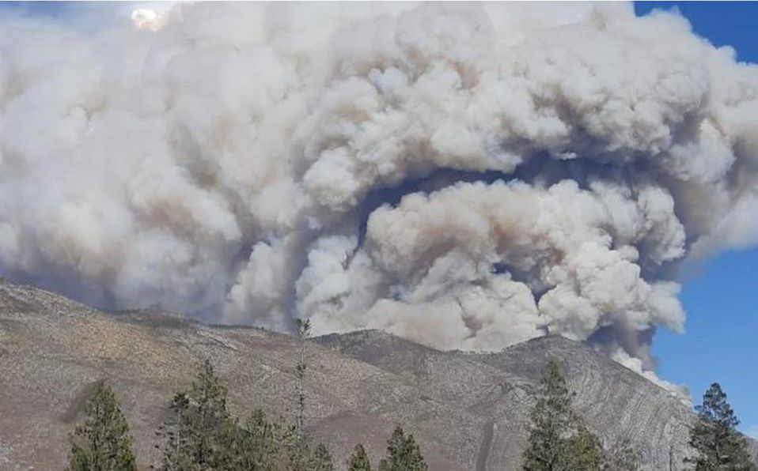
¿Cómo lo solucionamos?
Como parte del equipo de ingenieros especializados en IoT, hemos decidido implementar todos los recursos tecnológicos a nuestro alcance para combatir los incendios forestales que afectan hoy en día cada centímetro de nuestros bosques, ejemplo claro es lo sucedido en Arteaga

Slide 2
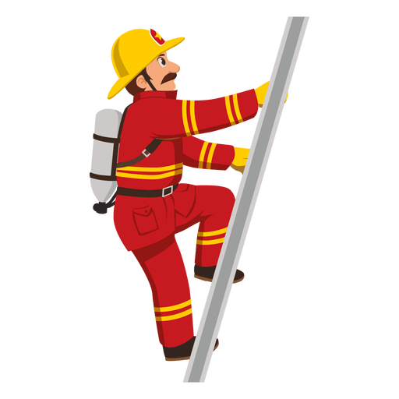
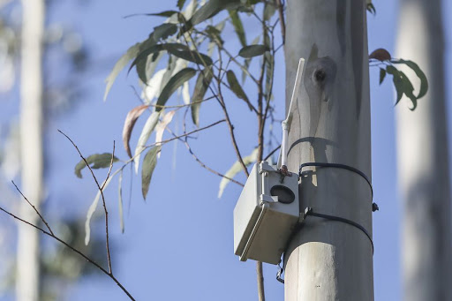
Buscamos prevenir y dar rápido aviso de protuberancias ambientales en los bosques que pueden ser provocadas por dichos incendios, como la detección de gases generados por los incendios o por una alza considerable de las temperaturas dentro del mismo.
Por lo tanto, se utilizará IoT, como parte de una red de monitoreo continuo, que esté presente las 24 horas del día recopilando la información de putos críticos de los bosques y dando alarmas en caso de detectar anomalías, esto sería logrado a partir del uso de sensores, tal y como lo explicaremos a continuación.

